Slide 1
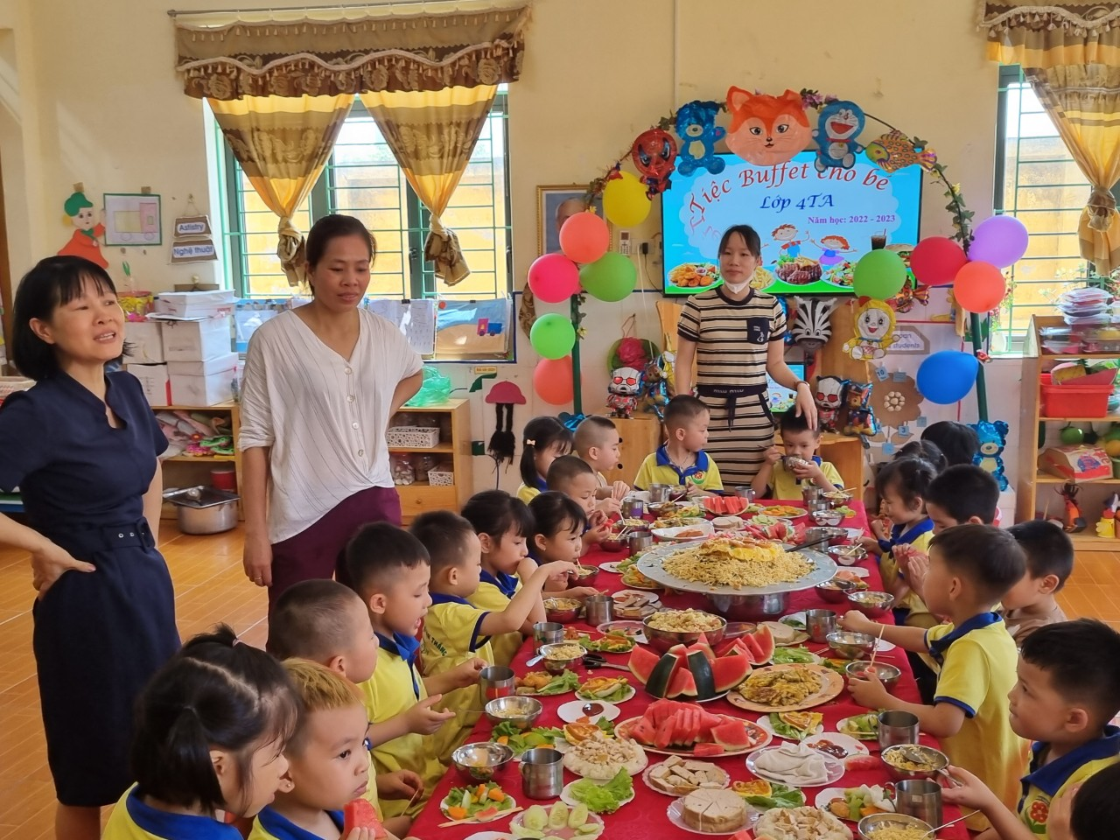
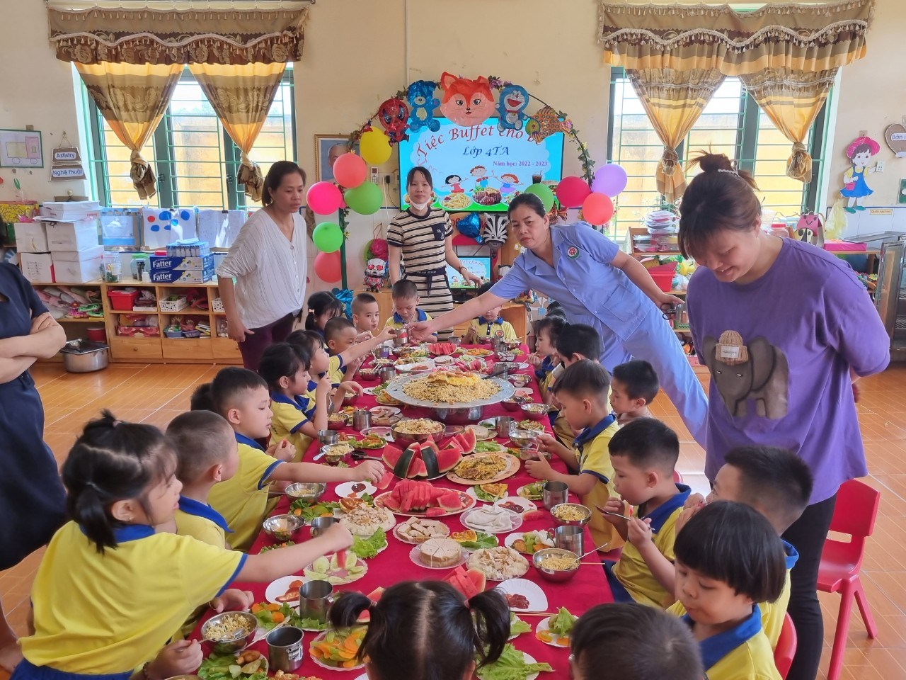
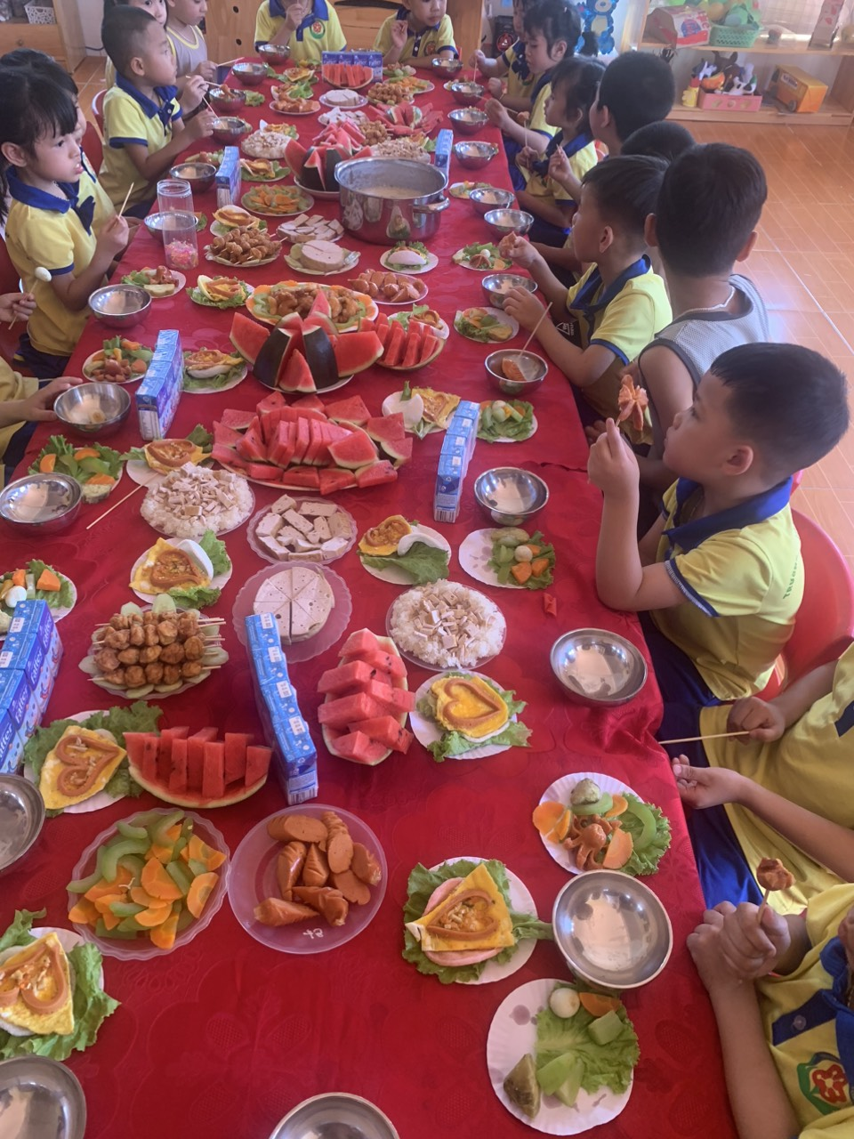
Các bé lớp 4 tuổi A cùng nhau thưởng thức bữa ăn dinh dưỡng do chính tay các cô và ông bà bố mẹ nấu, dưới sự thăm hỏi, động viên của các cô trong BGH nhà trường MN Toàn Thắng
Các mẹ hỏi thăm và chia đồ cho các con ăn thật vui, hạnh phúc
Các bé tự mình lựa chọn những món ăn mình thích nhất.

